Slide 1
作业：
21页：T10-T12

Slide 2
上节回顾
一、同时性的相对性
二、时间膨胀
原时最短
三、长度收缩
原长最长
Notes:
洛仑兹变换是求解狭义相对论时空问题的关键。

Slide 3
第6节 狭义相对论动力学简介
Introduction on Relativistic Dynamics
相对论（高速运动时）动力学概念如何？
1、基本力学规律的建立；
2、物理量的定义。
基本原则：
1、相对性原则
基本规律在洛仑兹变换下形式不变；
2、守恒原则
守恒定律在相对论力学仍然成立；
3、对应原则：低速时回到牛顿力学。

Slide 4
一、相对论中的质量速率关系
1、相对论动力学中，质点动量仍定义为
不受外力的系统：
常矢量
2、质量的表达
猜想形式？
持续作用
持续增大！
但 的上限是 c，
要求:
随速率增大而增大！
设物体静止时的质量为

Slide 5


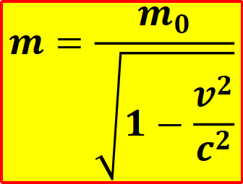
按狭义相对论的相对性原理和洛仑兹速度变换式，
动量守恒表达式在任意惯性系中保持不变，应该有：
$$m=\frac{m_{0}}{\sqrt{1−\frac{v^{2}}{c^{2}}}}$$
$$=γm_{0}$$
质量随速率变化！
——质速关系式
粒子的质量与粒子相对测量质量的参考系的运动速率v有关。其中， 代表粒子的静质量。
$$m_{0}$$
Notes:
1908，布雪勒（德）

Slide 6
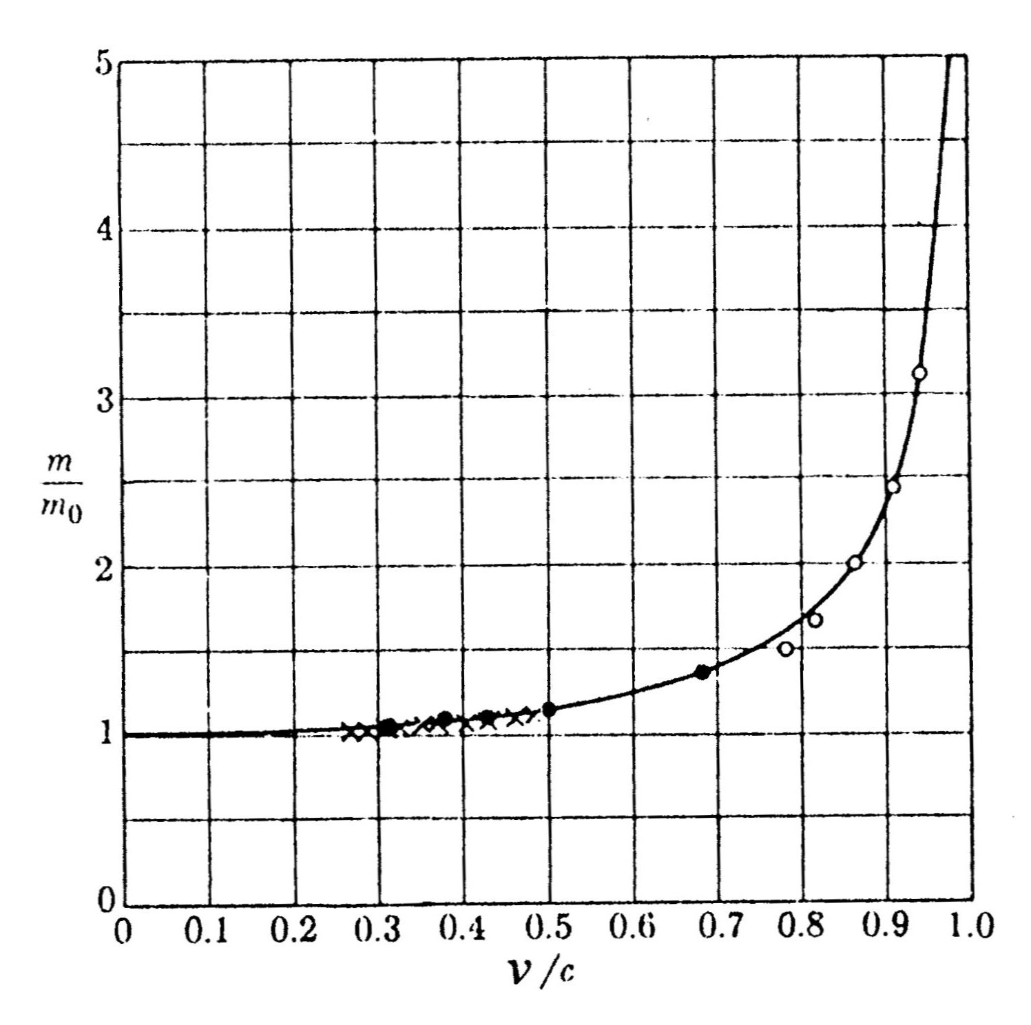
合理性？
1）最终由实验证明；
实验数据
2）由于空间的各向
同性， 与速度方向
无关；
3） ，
4）光子 ，m有限的情况下，只可能
质量随速率的变化
Notes:
牛顿力学的结论是相对论力学在速度非常小时的近似。

Slide 7
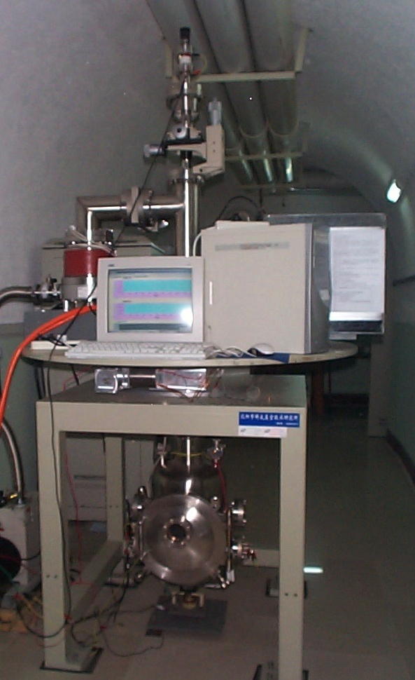
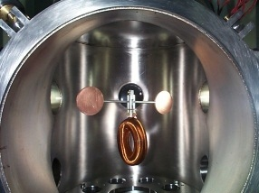
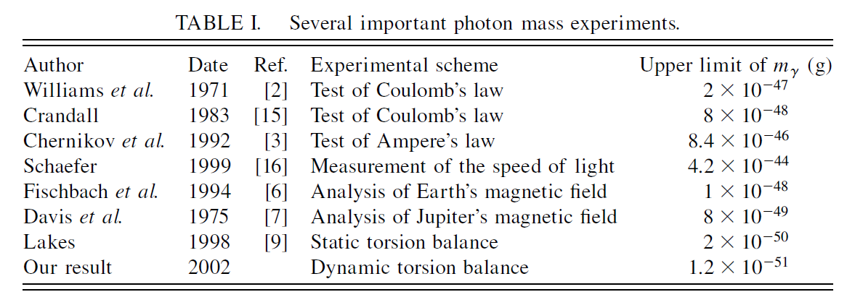
光子静止质量的实验检验
采用旋转扭秤法测量光子静止质量上限
PRL 91 (2003) 149102
PLA 352 (2006) 267

Slide 8
二、相对论动量
相对论力学的基本方程：
质量的变化不是获得或失去，而是因速率变化而变化。
低速范围内， ，回到牛顿力学 。
可以证明：相对论质量公式、相对论动量公式、相对论力学基本方程均对洛仑兹变换不变。
Notes:
力和加速度的方向可以不同。
质量不再是惯性的量度。

Slide 9
三、相对论动能
动能定理高速领域成立!
设质点从静止开始，通过力作功，使其动能增加。
类比:
得:

Slide 10

由
两端微分得:
相对论动能公式：
讨论
1、与经典动能形式完全不同；
2、合理否？

Slide 11
当v<<c 时:
则：
回到了牛顿力学的动能公式。

Slide 12
粒子的速率和其动能的关系为：
粒子的动能增大时，其速率也随之增大，但不会超过c 。
存在极限速率c 。

Slide 13
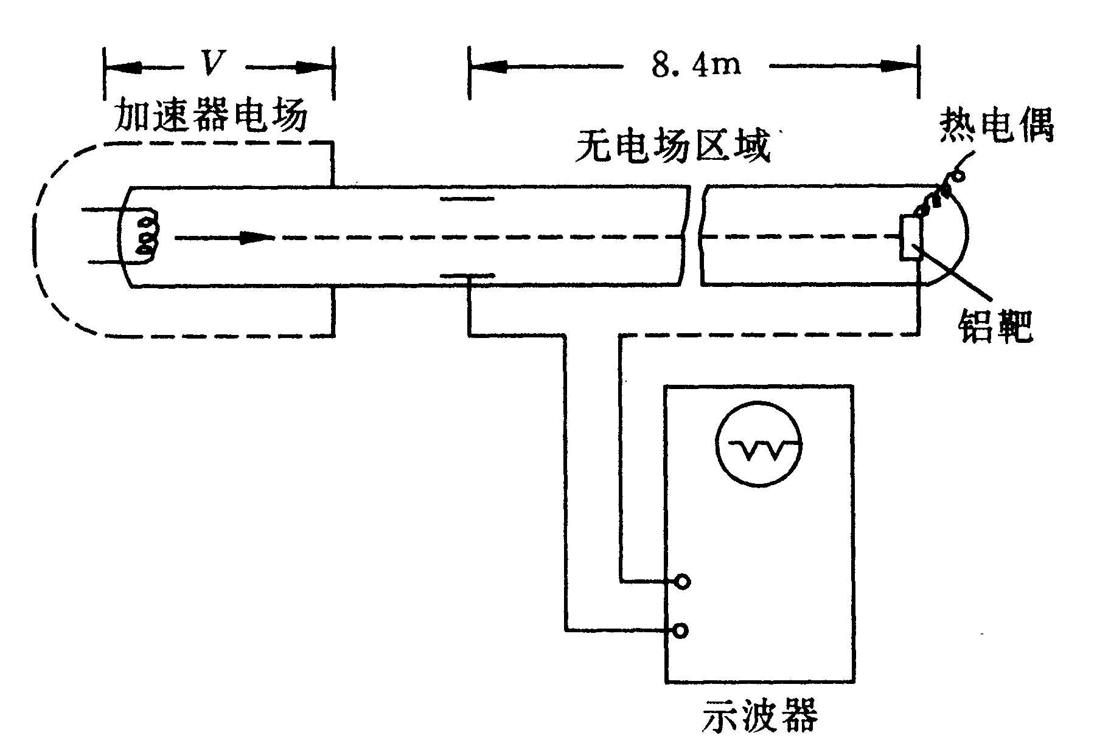

测时间 t
$$E_{k}\sim \text{eV}$$
作
曲线
William Bertozzi in 1962
Ultimate speed experiment

Slide 14
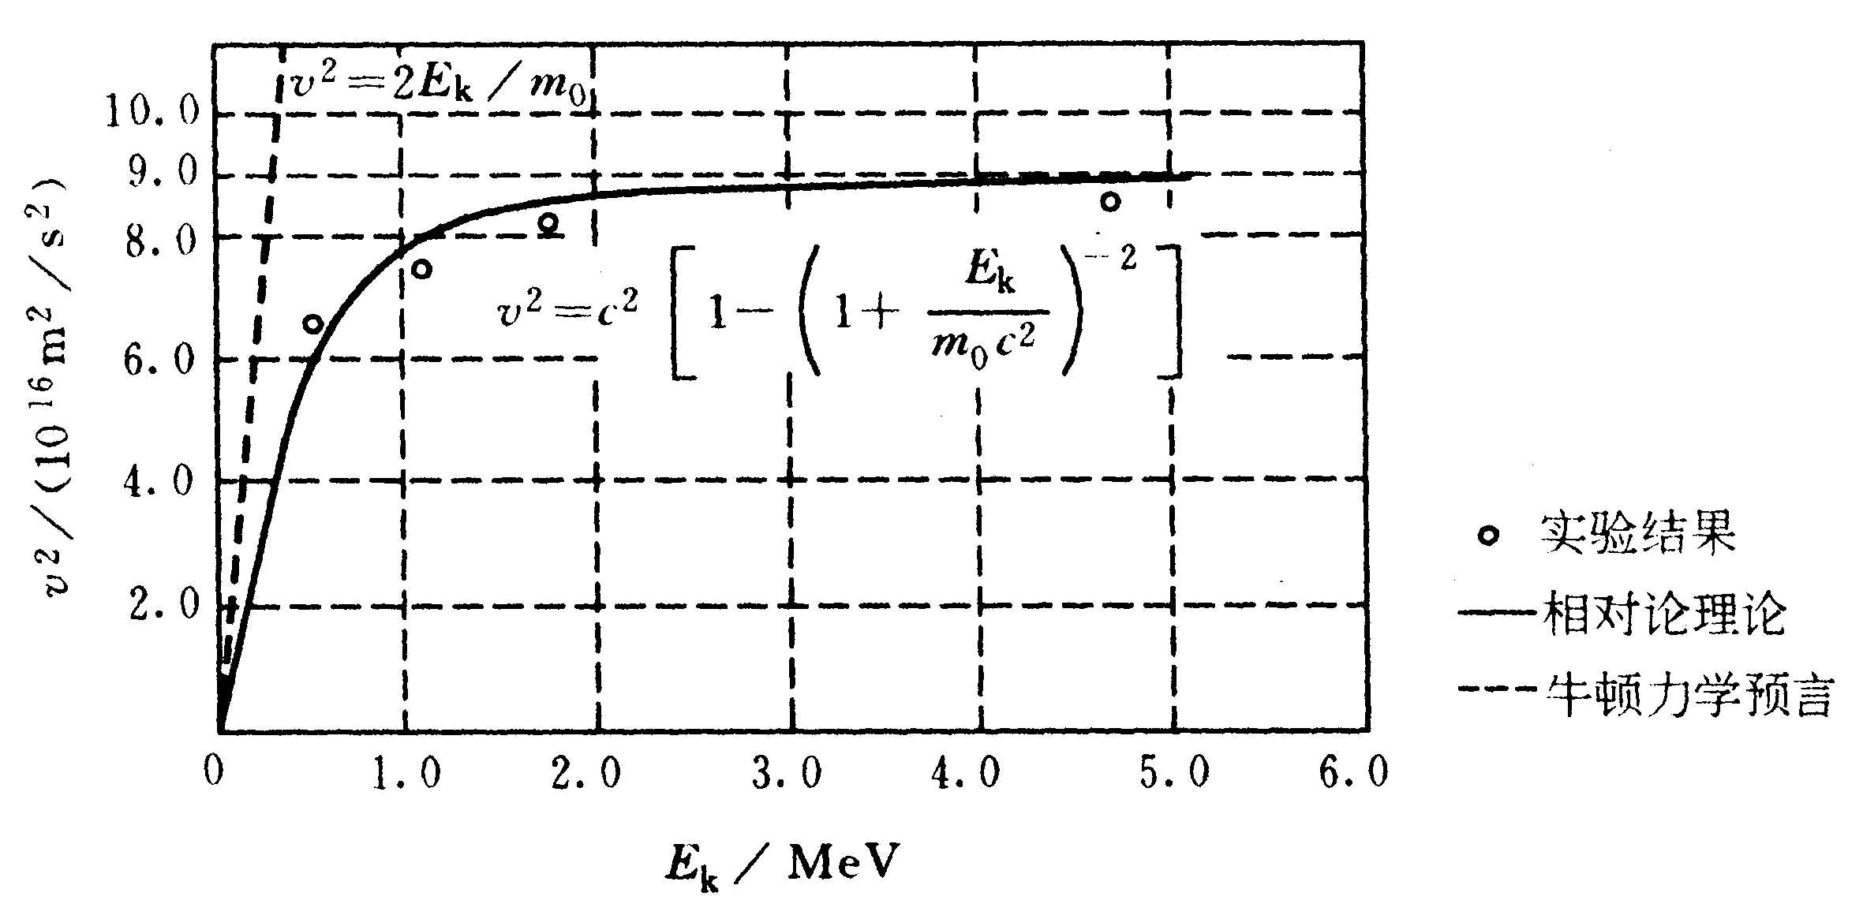
－
＋
实验结果：
电子极限速度等于真空中的光速

Slide 15
四、相对论能量 质量能量关系
运动时的能量
静止时的能量
总能量：
除动能以外的能量
质能关系：
讨论
1、
宏观静止的物体具有能量；
物体的静能是其内能的总和。
原子能比例大！
1kg物体静能9×10¹⁶J，1kg汽油燃烧值4.6×10⁷J。
Notes:
这是其静质能的二十亿分之一（5*10^10）。可见，物质包含的化学能只占静质能的极小一部分，而核能占得比例就大多了。

Slide 16
2、
相对论质量是能量的量度。
若系统的质量发生变化，其总能量必有相应的变化，反之亦然。
如核反应中：
反应前：
静质量 m₀₁ 总动能E_{k1}
反应后：
静质量 m₀₂ 总动能E_{k2}
能量守恒：
总静止质量的减小
质量亏损
因此：
核反应中释放的能量相应于一定的质量亏损。
相对论质能关系是核能利用的基础。
Notes:
是相对论最有意义的结论之一。这样一个简短的公式，为开创原子能时代提供了理论基础。

Slide 17
已知质子和中子的质量分别为：
例1、原子核的结合能。
两个质子和两个中子组成一氦核 ，实验测得它的质量为 ，计算形成一个氦核时放出的能量。
解：
两个质子和两个中子组成氦核前，总质量为：
形成一个氦核时放出的能量：
形成1mol 氦核时放出的能量：
相当于燃烧100吨煤时所放出的热量。
Notes:
科学上把含有阿伏伽德罗常数（约6.02773739264×10²³)个粒子的集体作为一个单位，叫摩尔.
规定，1mol粒子集体所含的粒子数与0.012kg12C中所含的碳原子数相同。

Slide 18
五、相对论中能量动量关系
能量动量关系式
Notes:
为洛变换不变式

Slide 19
能量与动量的不可分割性与统一性。
E
以E、pc、m₀c²表示三角形的三边，可构成直角三角形：
m₀c²
pc
动能为E_{k} 的粒子：
代入能量动量关系式得：
低速极限：
略去二阶
小量
回到了牛顿力学的能量动量关系式。

Slide 20
讨论
对光子：
光的粒子性
光子可用E、p 来描述
例2、 试计算能量为1MeV的电子的动量。
（1MeV=10⁶eV, 电子的静止能m_{e}c²=0.511MeV）
解：

Slide 21
例3、两全同粒子以相同的速率相向运动，碰后复合。
求：复合粒子的速度和质量。
解：
设复合粒子质量为M ，速度为
碰撞过程，动量守恒：
复合粒子静止！
能量守恒：
质量守恒：
损失的动能转换成静能。
Notes:
M。不等于2m。而是更大，这是因为碰撞前两粒子的动能通过非弹性碰撞转化为合成粒子的静能，所以碰撞后系统静质能增加。

Slide 22
例4、快速运动的介子的能量约为 ，其静止能量为 ，若其固有寿命是 ，求它的速度、平均寿命和运动的距离。
解：
由
得：
解得：
平均寿命：
运动的距离：

Slide 23
例5、静止的电子偶湮灭时产生两个光子，如果其中一个光子再与另一个静止电子碰撞，求它能给予这个电子的最大速度。（ P₁₁₂、5－29 ）
解：
电子偶湮灭前后能量守恒：
按动量守恒，产生的两光子必定沿相反的方向运动。
其中一光子与另一静止电子碰撞：
能量守恒：
当 时，电子速率最大。
动量守恒：
即：
解得电子最大速率为

Slide 24
例6、静止质量为M的粒子处于静止状态，它蜕变为具有静止质量为 的两个粒子，求质量为 的粒子的速度 。（ P₁₁₂、5－30 ）
解：
能量守恒：
动量守恒：
能量动量关系：
0

Slide 25
第5章 狭义相对论总结
一、狭义相对论基本原理
1. 一切物理规律在任何惯性系中形式相同；
2. 在任何惯性系中，光在真空中传播的速率都相等。
二、洛仑兹时空坐标变换式
应用关键
记准公式
设事件的时空坐标
Notes:
爱因斯坦相对性原理;光速不变原理

Slide 26
三、狭义相对论时空观
1. 同时性的相对性
若
但
仅
且
2. 时间膨胀
两地时
原时
原时最短
3. 长度收缩
原长最长
运动长度
原长

Slide 27
四、相对论动力学
1. 相对论质量：
2. 相对论动能:
3. 相对论质量能量关系:
4. 相对论中能量动量关系:

Slide 28
练习：
1、S系与S′系是坐标轴相互平行的两个惯性系，S′系相对S系沿x轴正向匀速运动.一根刚性尺静止在S′系中与x′轴成30º角, 今在S系中观察得该尺与x轴成45º角, 则S′系相对S 系的速度是多少？（5-T3）
解： 在S系看
在 S' 系看

Slide 29
2、一隧道，拱顶为半圆，尺寸如图。设想一列车以高速 v沿隧道长度方向通过隧道，若从列车上观测，
①隧道的尺寸如何？ ②设列车的长度为l₀ ，它全部通过隧道的时间是多少？
解：从列车上观测，隧道的长度缩短，其它尺寸不变。
从列车上观测，隧道以速度 经过列车，经过列车全长所需时间为：
列车全部通过隧道的时间为：

Slide 30
3、一宇宙飞船相对地球以 0.80c的速度飞行，一光脉冲从船尾传到船头，飞船上的观察者测得飞船长为90m，地球上的观察者测得光脉冲从船尾发出和到达船头两个事件的空间间隔为：
A、90 m； B、54 m； C、270 m； D、150 m
解：
设光脉冲从船尾发出为事件A，到达船头为事件B，
选飞船参考系为 系，
地面参考系为 系

Slide 31
4、 地面观察者发现一只以速率0.60c向东航行的宇宙飞船将在5s后与一个以0.80c速率向西飞行的彗星相撞。飞船中的人们看到彗星向他们接近的速率为 ；按照飞船的钟，为避免碰撞所剩准备时间为 。
解：
选飞船参考系为 系
地面参考系为 系
x
地面观察者发现飞船及飞船将与彗星相撞两事件发生在飞船上的同一地点，飞船上测得的时间为原时。

Slide 32
5、两个惯性系中的观察者 和 以0.6c 的相对速度互相接近，如果 测得两者之间的初始距离是20m，求 测得两者相遇的时间间隔。
y
解：
由于长度收缩， 测得 间的距离为：
O
x

Slide 33
选择与填空题
1. 一宇宙飞船相对地面以速度v飞行，在某一时刻，飞船头部的宇航员向飞船尾部发出一光信号，经△t（飞船上的钟）时间后，被尾部的接收器收到，则飞船的固有长度为：
A、v △t ；
B、 ；
√
C、c △t ；
D、 。
2. 两根相互平行的米尺，各以 的速率相向运动，运动方向平行于尺子，则在任一尺子上的观察者测量另一尺子的长度是：
√
A、 ； B、 ； C、 ； D、 。

Slide 34
3. 地面观测者观测以速率v高速飞行的火箭，测得火箭长为l，火箭外部指示灯的闪烁周期为T，则此火箭的静止长度和火箭上控制器设置的闪光周期分别为：
原长
A、 ；
原时
B、 ；
C、 ；
√
D、 。

Slide 35
4. 一根直杆在S系中观察，其静止长度为L，与x轴的夹角为 ，则它在相对S系以速率v沿x轴正向运动的 系中的长度是：
A、 ；
B、 ；
√
C、 ；
D、 。
y
O
x

Slide 36
5.观察者甲以 的速率相对于观察者乙运动，若甲携带一长度为l、截面积为S、质量为m的棒，这根棒安放在运动方向上，则甲测得此棒的密度为 ；乙测得此棒的密度为 。
6. 设某微观粒子的总能量是它的静止能量的K倍，则其运动速度的大小为（以c表示真空中的光速）：
A、 ；
B、 ；
√
C、 ；
D、 ；

